Slide 1
Jäsenperehdytys II
Me vasemmistossa
Sisältö:
Ulkoinen ja sisäinen viestintä ja tapahtumajärjestäminen (3)
Tapahtumajärjestäminen toiminnan keskiössä (5)
Vasemmistoyhdistyksen pyörittäminen ja ehdokkaiden asettaminen vaaleihin (6)
KSL auttaa ja kouluttaa (1)

Slide 2
Ulkoinen ja sisäinen viestintä

Slide 3
Ulkoinen viestintä (1/2)
Soveltakaa viestissänne puolueen graafista ohjetta ja aineistoja parhaan kykynne mukaan!
On tärkeää, että viestinne tunnistetaan Vasemmistoliiton viestiksi, mutta toki siinä saa näkyä myös paikallisuus ja aktiivien oma kädenjälki.
Aineistot löydettävissä aineistopankista: https://vaikutavasemmistossa.fi/aineisto/visuaaliset-materiaalit-2/
Viestintämateriaalit
Logot, fontit, graafinen ohjeisto
Esityspohjat

Slide 4
Ulkoinen viestintä (2/2)
Näkyvyys on puolueille tärkeää ja tämä koskee myös perustoimintaa! Näkyvyys sosiaalisessa mediassa on edullisin ja ehkä myös tärkein näkymisen kanava.
Ei ole kuitenkaan tarkoituksenmukaista näkyä kaikissa kanavissa, sillä tilien ylläpitämisessä riittää työtä. Valitkaa yhteisönne tärkeimmät kanavat ja sopikaa niiden ylläpitämisestä.
Facebook, Instagram, Tik Tok, YouTube jne. jne.
Vinkki: ottakaa seurantaan puolueen somekanavat ja jakakaa sen sisältöjä omissa kanavissanne! Saatte helposti näkyvyyttä omille tileillenne ja puolueen someviestinnälle!
Ulkoista viestintää voi tehdä myös verkkosivujen, mielipidekirjoitusten, tiedotteiden, lehtimainosten ja esimerkiksi tapahtumien kautta.
Paikallinen lehti kannattaa yrittää saada tekemään juttuja yhdistyksen tapahtumista ja tilaisuuksista.
Tapahtumista viestiminen on erityisen tärkeää, harkinnan mukaan niissäkin tapauksissa, jossa tapahtuma on vain jäsenistölle! Yhteisön kannattaa antaa itsestään aktiivinen kuva.
Viestintä ennen tapahtumaa, sen aikana ja mahdollisesti myös tapahtuman jälkeen.

Slide 5
Jäsenviestintä / sisäinen viestintä
Hyvällä jäsenviestinnällä taataan tasavertaiset osallistumismahdollisuudet ja edistetään jäsenten aktivoitumista.
Yhdistyksen PJ ja/tai hallituksen nimeämä henkilö voi viestiä jäsenille jäsenrekisterin uutiskirjeiden kautta.
Yhdistyksessä kannattaa olla kuitenkin myös muitakin kommunikaatiokanavia
Whatsapp, Telegram, FB-ryhmä jne.
Tarvitaanko hallitukselle ja koko yhdistysväelle omat kanavat? Riippuu yhdistyksestä ja sen koosta.

Slide 6
Tapahtumajärjestäminen toiminnan keskiössä

Slide 7
Tapahtumajärjestäminen toiminnan keskiössä (1/7)
Tapahtumajärjestäminen on tärkeää
Yhdistyksessä pitäisi olla aina tiedossa joku seuraava kiva tai kiinnostava juttu, johon uudet jäsenet voi kutsua
Periaatteessa tämä voi olla kokouskin, jos yhdistyksen kokoukset ovat kivoja ja kiinnostavia. Mutta ovatko ne?
Hupia ja hyötyä tapahtuman järjestämisestä!
Jäsenhankinta
Jäsenten aktivointi
Poliittisten tavoitteiden edistäminen
Puolueen näkyvyyden edistäminen
Yhdessäolo

Slide 8
Tapahtumajärjestäminen toiminnan keskiössä (2/7)
Tapahtumaa järjestäessä kysykää seuraavat kysymykset:
#1. Miksi tapahtuma järjestetään?
#2. Kuinka kunnianhimoista tapahtumasuunnittelu on?
#3. Kuinka paljon tapahtumia suunnitellaan?
#4. Ketkä tapahtuman suunnittelevat?
#5. Ketkä tapahtuman toteuttavat?
#6. Kuinka tapahtumasta viestitään?

Slide 9
Tapahtumajärjestäminen toiminnan keskiössä (3/7)
#1. Miksi tapahtumia järjestetään?
Vasemmistoliitto on kampanjoiva puolue ja jokainen tapahtuma voidaan näin halutessaan nähdä osana jotain kampanjaa tai kampanjana itsessään.
Kampanjointia pohtimalla voidaan löytää vastaus tärkeimpään kysymykseen, eli miksi tapahtuma järjestetään.
Vaalien aikana lähtökohtaisesti tehdään vaalikampanjaa ja työskennellään Vasemmistoliiton ehdokkaiden ja tavoitteiden eteen.
Kampanjat voivat olla myös pienimuotoisempia, jopa kertaluonteisia ja tavoitteena voi olla esimerkiksi:
Paikallispoliittisten kysymysten esiintuonti
Nimien kerääminen ajankohtaiseen aloitteeseen tai vetoomukseen
Kansalaisten kuuleminen
Tietyn poliittisen teeman esiin nostaminen (esimerkiksi ympäristöpäivänä ympäristöasiat, Pride –viikolla yhdenvertaisuus ja tasa-arvo jne.)
Jäsenhankinta ja/tai varainhankinta yhdistykselle, ehdokkaalle tai puolueelle
Periaatteessa yleinen, vasemmiston näkyvyyden lisääminen riittää kampanjamotiiviksi, mutta tapahtumaan saa enemmän sisältöä ja tukevuutta miettimällä muitakin syitä kampanjointiin.
Tekoälyavusteinen kuva: BING - create

Slide 10
Tapahtumajärjestäminen toiminnan keskiössä (4/7)
#2. Kuinka kunnianhimoista tapahtumasuunnittelu on
Periaatteessa kannattaa aina järjestää niin kunnianhimoinen tapahtuma, mihin resurssit realistisesti riittävät
Ulkopuoliset puhujat,
Artistit
Tarjoilut
Tilat jne.
Mihin kaikkeen riittää rahaa, aikaa ja tekeviä käsipareja?
Yleensä kuitenkin on tärkeämpää järjestää jotain, kuin jättää järjestämättä jotain muuta.
Rento matalan kynnyksen yhdessäolo ja keskusteleminen riittää jo itsessään tapahtuman rungoksi. Tämä toimii pohjana, josta voi lähteä laajentamaan kulloisenkin olosuhteen mahdollistamien resurssien mukaan.
Vinkki: Tapahtuma voi edesauttaa myös yhdistyksenne/porukkanne verkostoitumista! Kutsukaa naapurikunnan vasemmisto-osasto kylään, tutustukaa toisiinne ja käykää läpi seutukuntanne tärkeimmät kuulumiset tai parantakaa maailmaa muuten vain.
Voitte myös sopia tapaamisia esimerkiksi paikallisten ammattiyhdistysten, ympäristösuojeluyhdistysten tai muiden kolmannen sektorin toimijoiden kanssa tietoja vaihtaen ja yhteisiä verkostoja rakentaen!

Slide 11
Tapahtumajärjestäminen toiminnan keskiössä (5/7)
#3. Kuinka paljon tapahtumia suunnitellaan
Hyvin harvassa vasemmistoyhteisössä on niin paljon aktiiveja, että useampaa kuin yhtä tapahtumaa olisi mielekästä suunnitella kerralla.
Tiedossa kannattaa olla aina kuitenkin vähintään yksi tapahtuma, jota voi markkinoida (uusille) jäsenille ja aktiiveille!
Vaalien aikana rauta on kuitenkin kuumaa ja sitä on taottava: iso osa tapahtumajärjestämisen resursseista ohjautuukin vaalikampanjointiin.
Vaalitapahtumien (telttailu, keskustelutilaisuudet, koko perheen tapahtumat jne.) järjestäminen on yksi vasemmistoyhteisön parhaita tapoja tukea puolueen poliittisia tavoitteita ja ehdokkaita!
#4 ja #5. Ketkä tapahtuman suunnittelevat & ketkä järjestävät?
Jo tapahtuman suunnitteluvaiheessa on syytä sopia suunnittelun ja järjestämisen työnjaosta.
Tapahtumajärjestäjien riittävä määrä on resurssi joka on syytä ottaa huomioon!
Jos vapaaehtoisia ei ole riittävästi, ei tapahtumaa kannata järjestää. Tapahtuman järjestäminen yksin ei ole hauskaa, eikä mielekästä, ellei kyseessä ole hyvin matalan kynnyksen toiminto.
Hyvällä työnjaolla ja yhdessä suunnittelemalla tapahtumanjärjestäminen on sen sijaan helppoa ja hauskaa!
Tapahtuman järjestämisestä päätetään yhdessä vasemmistoyhteisössä. Jos käytetään rahaa, niin tapahtumalle pitää laskea talousarvio, jossa on syytä pysyä. Kustannuksia kannattaa siis selvittää etukäteen jo suunnitteluvaiheessa.

Slide 12
Tapahtumajärjestäminen toiminnan keskiössä (6/7)
#6. Kuinka tapahtumasta viestitään
Tapahtumaviestinnän on syytä olla inklusiivista: kaikki tapahtuman järjestävän yhteisön jäsenet on syytä kutsua hyödyntämällä jäsenrekisteriä.
Tapahtumasta tiedotetaan yhteisön sisäisissä kanavissa.
Riippuen tapahtuman luonteesta, tapahtumaa voidaan mainostaa myös laajemmin
Sosiaalinen media
Lehti-ilmoitus
Paikallislehden menot –palsta
Julisteet jne.
Kaikkien tapahtumien ei tarvitse olla kaikille, siis myös ei-jäsenille, avoimia. Tämä on kuitenkin suositeltavaa, sillä hyvät tapahtumat voivat toimia myös jäsenhankinnan väylinä! Pitäkää huoli, että tapahtumissa tarjotaan myös mahdollisuus liittyä puolueeseen ja jäsenyyttä mainostetaan, jos osallistujia on enemmän!
Huomioikaa esteettömyys! Jos tapahtumaa ei pysty järjestämään täysin esteettömässä tilassa, ilmoittakaa tästä kutsun yhteydessä!

Slide 13
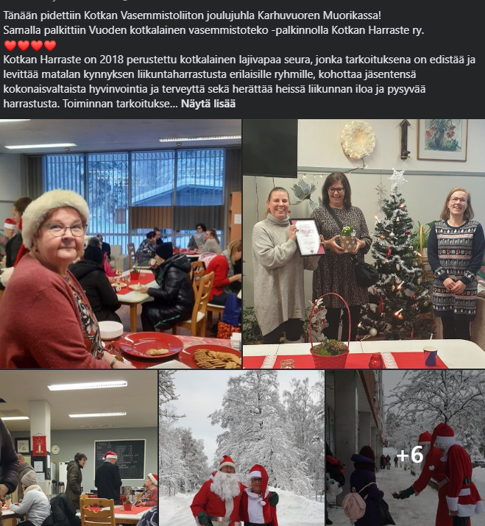
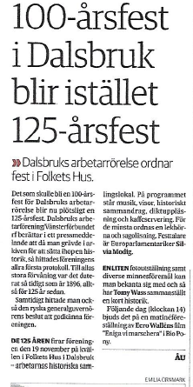
Tapahtumajärjestäminen toiminnan keskiössä (7/7)
Esimerkkejä onnistuneista tapahtumista
Luku- ja kirjoitustaito – kansalaisen tärkein taito
Tulenkantajanaiset / 18.3.2023
35 osallistujaa, mainostus somessa ja lehdessä
Aktiivista keskustelua aiheesta, kustannukset noin 1200 €
Museojuna-ajelu
Jokioisten Vasemmisto / 29.8.2020
123 osallistujaa, museojuna Jokioinen – Minkiö – Jokioinen
Arpajaiset, Minkiössä tarjoilua / Matkalla keskustelua kuntavaaleista
Mainos Forsssan Lehdessä
Kustannukset yht. noin 2100€
Yhdistyksen 125-vuotisjuhlat
Taalintehtaan vasemmisto / 19.11.2021
60 osallistujaa, tarjoilut, puhujana mm. Silvia Modig
Kaksi maksullista lehti-ilmoitusta, tilaisuudesta tehtiin myös juttuja lehtiin
Kustannukset yhteensä noin 2300 €
Karkkarin joulu –pikkujoulut
Kotkan Vasemmisto / 17.12.2022 /Vuosittainen tapahtuma
”Mukavasti osallistujia” mm. joulupukki.
Tavoitteena lisätä näkyvyyttä.
Tilaisuudessa jaettiin ”Vuoden vasemmistoteko” Kotkan Harraste ry:lle.
Tilaisuudessa tarjoiluja / pieni lehti-ilmoitus
Kulut yhteensä noin 260 €

Slide 14
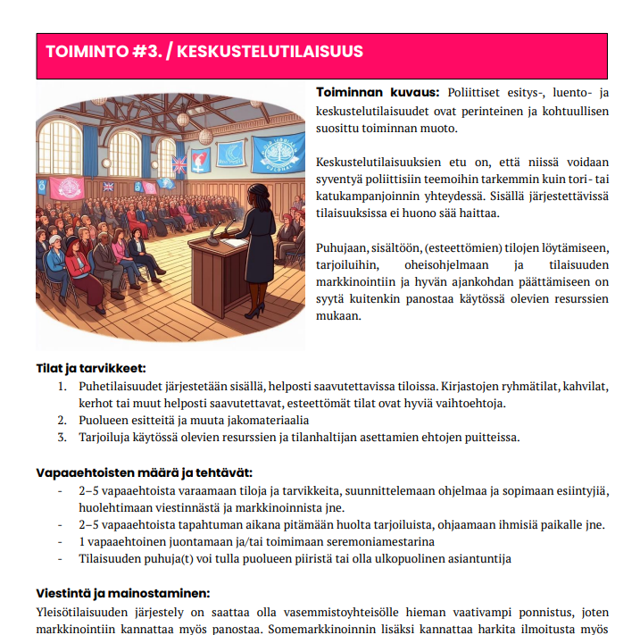
Toimintakorteista ideoita toiminnan järjestämiseen
Vaikutavasemmistossa.fi
Etusivu -> aktiiveille -> toimintakortit
11 toimintakorttia
Toritelttailu, lastenjuhlat, poliittinen kävelykierros, lainaa kansanedustaja yms.
Antavat ideoita ja perustason ohjeita toiminnan suunnitteluun
Eivät liian yksityiskohtaisia
Ideoita voi yhdistellä ja muutenkin soveltaa.

Slide 15
Ehdokasasettelu ja vasemmistoyhdistyksen pyörittäminen

Slide 16
Ehdokashankinta on puolueen tulevaisuustyön kulmakivi
Hyvien ehdokkaiden löytäminen kunta-, alue-, eduskunta-, ja eurovaaleja varten on haastavaa, mutta erittäin tärkeää työtä.
Eurovaalien ehdokaskoordinaatio on pääsääntöisesti valtakunnallista. Vasemmistoliitto asettaa 20 ehdokasta.
Eduskuntavaaliehdokkaat asetetaan piireissä, mutta osastoilla/kunnallisjärjestöillä on oikeus esittää ehdokkaita. Vasemmistoliitto asettaa täyden määrän ehdokkaita, eli 217, mutta viimeisten ehdokkaiden löytäminen voi olla vaikeaa.
Aluevaaliehdokkaat asetetaan myös piireissä, mutta osastoilla/kunnallisjärjestöillä on oikeus nimetä ehdokkaita. 2022 asetettiin 1185 ehdokasta / listojen täyttöaste noin 64%
Kuntavaaliehdokkaat asetetaan osastoissa/kunnallisjärjestöissä. 2021 ehdokkaita asetettiin noin 3000. Harvassa kunnassa päästään edes puolikkaisiin listoihin. Ehdokasmäärät ovat olleet laskussa kaikissa kuntavaaleissa. Kuntavaaliehdokkaiden määrän kasvattaminen on tärkeä tavoite!
Ehdokkaiden äänestettävyydellä on suuri merkitys vaalimenestyksen näkökulmasta, mutta lähtökohtaisesti pitkä lista menestyy aina lyhyttä paremmin.
Ehdokashankinta on myös jäsenhankintaa ja puolueen markkinointia yhteiskunnallisille vaikuttajille.
Ehdokashankintaa on syytä tehdä myös vaalien välillä ja silmät on syytä pitää aina auki ja korvat höröllä hyvien ehdokkaiden varalta!
Toisaalta ehdokkuutta ei kannata luvata kenellekään. Joskus voikin käydä niin, että listoilla ei olekaan tilaa ja hankalia valintoja joudutaan tekemään.
Tutustu ehdokashankinnan opastukseen osoitteessa:
https://vaikutavasemmistossa.fi/yhdistyksille/ehdokashankinta/

Slide 17
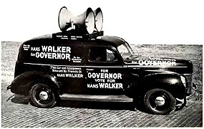
Ehdokkaiden ja tukiryhmien merkitys
Kuntavaaleissa on kuitenkin tärkeää saada mahdollisimman paljon porukkaa listoille!!!
Vasemmiston vaalituloksien analyysi 2010 – ja 2020 –luvuilla on tullut selväksi, että parhaiten pärjäävät ehdokkaat, joilla on hyvä ja aktiivinen tukiryhmä.
Vaalimenestyksen kannalta olisikin erityisen tärkeää, että mahdollisimman moni jäsen (mieluiten jokainen) olisi vähintään yhden ehdokkaan tukiryhmässä.
Tukiryhmien koordinointi kannattaa ottaa yhteisöissä vakavasti ja nostaa toiminnan keskiöön ennen vaalikampanjoita ja niiden aikana.
Huom! Tukiryhmät vetävät puoleensa myös aktiiveja, jotka eivät ole puolueen jäseniä.
Myös heidät kannattaa yrittää saada osaksi puolueyhteisön vaalikampanjointia, vaikka tämä voikin osoittautua käytännössä haastavaksi. Toki kaikki tukiryhmäläiset on syytä myös kutsua puolueen jäseniksi!
Wikimedia Commons

Slide 18
Teistä jokaisesta tulisi hyvä kunta- ja tai aluevaaliehdokas!
Ilmoittautukaa Vasemmistoliiton ehdokkaiksi jo tänään!
Linkki ilmoittautumislomakkeeseen puolueen sivuilla.

Slide 19
Puoluetoimintaa ohjaa säännöt
Puolueen säännöt (Puoluekokous, joka III vuosi)
Järjestörakenne ja jäsensuhteet
Jäsenmaksujen perimisen periaatteet
Puolueen toimielimet, niiden kokoonpano ja valintatapa sekä puoluekokoukseen liittyvät määräykset
Puolueen sisäisten vaalien ja jäsenäänestysten äänestysjärjestys ja vaalitapa
Puoluesihteerin valinta ja tehtävänkuva
Ruotsinkielinen toiminta, naistoiminta
Vaalien ehdokasasettelu
Puolueen nimenkirjoittaminen
Hallitukseen osallistumista koskevat määräykset
Vasemmistoliiton eduskuntaryhmää koskevat periaatteet
Sääntöjen muuttamista koskevat periaatteet
vasemmisto.fi/puolueen-saannot/

Slide 20
Puoluetoimintaa ohjaa säännöt
Piirien, kunnallisjärjestöjen ja osastojen mallisäännöt
Puoluetoimisto valmistelee, puoluehallitus hyväksyy
Nykyiset mallisäännöt vuodelta 2014. Säännöt uudistetaan vielä tänä vuonna.
Sisältävät mm.
Jäsenyyden periaatteet (hyväksyminen, eroaminen)
Jäsenen erottamisen periaatteet
Ylimääräinen jäsenmaksu ja vapaajäsenyys
Yhdistyksen toimielimet (syyskokous ja kevätkokous tai vuosikokous, . Hallitus ja näiden tehtävät.)
Suhde kunnan valtuustoryhmään (kunnallisjärjestöt)
Yleiset määräykset, kuten yhdistyksen purkaminen ja sääntöjen muuttaminen
vaikutavasemmistossa.fi/yhdistyksille/mallisaannot/

Slide 21
Puoluetoimintaa ohjaa säännöt
Valtuustoryhmien (kunta ja alue) ohjesäännöt
Puoluehallituksen hyväksymät ohjesäännöt.
Ei virallista sääntötekstin asemaa. Tarkoitettu piirien ja osastojen käyttöön selkeyttämään suhdetta valtuustoryhmiin.
Sisältävät mm.
Valtuustoryhmän koostumusta koskevat määräykset
Ns. puolueveroa koskevat säännöt.
Valtuustoryhmän kokoustamista koskevat määräykset.
Lautakuntatyötä koskevat ohjeet.
Valtuustoryhmän päätöksentekoa ja kannanmuodostusta koskevat ohjeet.
Strategialinjauksia ja budjettipäätöksiä koskevat ohjeet.
Valtuustoaloitteita koskevat pelisäännöt.
Kunnan- ja kaupunginhallitustoimintaa koskevat ohjeet.
Valtuutetun varoittaminen ja erottaminen valtuustoryhmästä.
Luottamuspaikkajaon pelisäännöt.
Suhtautuminen ns. loikkareihin.
https://vaikutavasemmistossa.fi/yhdistyksille/toimintaohjeet/

Slide 22
Kokoukset ovat tärkeitä, mutta eivät toimintaa
Kokoustaminen ei ole lähtökohtaisesti toimintaa vain päätöksentekoa!
Yhdistys joka vain kokoustaa ei välttämättä siis tee mitään.
Kokoustamisen tarkoitus on päättää siitä mitä tehdään.
Yleensä vasemmistoyhdistyksissä on tapana, että hallituksen kokoukset ovat avoimia kaikille.
Vaikka yhdistysten mallisääntöjen mukaan päätösvalta on vain hallituksen jäsenillä, yleensä tiiviissä vasemmistoyhteisöissä asioista voidaan päättää yhteisymmärryksessä, inklusiivisesti ja yhdessä sopien.
Tärkeää on, että kokouksesta laaditaan selkeä pöytäkirja, johon kirjataan selkeästi se, mitä on päätetty. Erityisen tärkeää tämä on, kun päätetään rahankäytöstä.
Tekoälyavusteinen kuva: BING - create

Slide 23
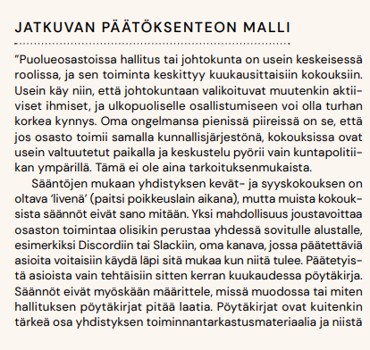
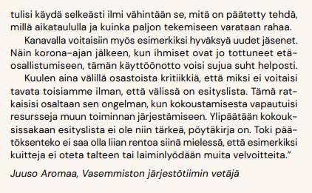
Jatkuva päätöksenteon malli
Yhdistyksissä kannattaa miettiä, mikä on omalle yhdistykselle sopivin tapa tehdä päätöksiä. Kerran kuussa järjestettävä hallituksen kokous ei ole ainoa vaihtoehto.
Yhdistyksen hallitus voi tehdä päätöksiä myös yhdessä sovitulla sähköisellä alustalla, jossa asioista päätetään sitä mukaan, kun niitä nousee esiin.
On kuitenkin tärkeää, että päätökset kirjataan esimerkiksi kerran kuussa, jotta niistä jää jälki kirjanpitoa ja historiaa varten.
Tutustu KSL:n Avoin Osasto –oppaan ”jatkuvan päätöksenteon periaatteeseen” saadaksesi vinkkejä tehokkaaseen ja tarkoituksenmukaiseen päätöksentekoon.
Avoin Osasto (Vainikainen, KSL 2021)

Slide 24
Toimintaryhmät ovat tehokas tapa järjestää toimintaa
Vasemmistoliiton säännöt ja puolueen kulttuuri tarjoaa paljon mahdollisuuksia erilaisten toiminta- tai työryhmien pyörittämiseen.
Toimintaryhmää kasatessa on syytä pohtia kahta kysymystä:
Miksi toimintaryhmä perustetaan, mikä on sen olemassaolon tarkoitus?
Millä resursseilla toimintaryhmä toimii?
Jos halutaan käyttää rahaa, kannattaa toimintaryhmä perustaa jonkin puolueyhdistyksen yhteyteen, jolloin yhdistyksen hallitus antaa toimintaryhmälle budjetin ja mahdollisesti määrittelee myös toimintaryhmän tarkoituksen.
Toisaalta myös toimintaryhmän perustajat voivat määritellä miksi ryhmä perustetaan ja yhdistyksen hallitus päättää siitä, minkälaisella taloudellisella panostuksella toimintaryhmän työtä tukee.
Toimintaryhmä voidaan perustaa esimerkiksi yhden tapahtuman järjestämistä varten tai toteuttamaan laajempaa kampanjaa. Toimintaryhmä voi vakiintua pitkäikäiseksi tai sen olemassaolo voi päättyä kampanjan jälkeen.
Toimintaryhmät ovat helppo ja tehokas tapa toiminnan järjestämiseen tai vapaaehtoistyön organisoimiseen. Kun ne toimivat vasemmistolaisen yhdistysverkon yhteydessä, voivat ne saada myös toiminnalleen taloudellista tukea ilman liiallista hallinnollista vaivaa.

Slide 25
KSL auttaa ja kouluttaa!
Kansan Sivistystyön Liitto – KSL Opintokeskus on Vasemmistoliitolle tärkeä lähiyhteisö ja liittolainen.
KSL tarjoaa monipuolisesti erilaisia koulutuksia niin osastoaktiiveille kuin ehdokkaillekin. Vasemmistoyhdistyksille tarjotut koulutukset ovat maksuttomia tai niitä tuetaan taloudellisesti.
KSL:n koulutusvalikoimasta löytyy tätä kirjoittaessa:
Vaikuta vasemmistossa – uusien jäsenten koulutus
Suunnitelmasta tapahtumaksi – tapahtuman tai kampanjan järjestäminen
Kohtaaminen turuilla ja toreilla – esiintymisen ja vuorovaikutuksen koulutus vaali- ja järjestötyössä
Vuosikello – toiminnan ja perehdytyksen tukena
Some haltuun
Tässä perehdytyksessä tarjotaan pintaraapaisu edellä mainittuihin asioihin. Onkin suositeltavaa, että vasemmistoyhteisöt syventävät osaamistaan KSL:n kanssa!
Olkaa yhteydessä KSL:n koulutustuottajaan Krissu-Sirola Korhoseen lisätietoja varten!
krissu.sirola-korhonen@ksl.fi
040 684 1313

